Slide 1
UNFCCC CoP26 https://ukcop26.org/
Konferencija o klimatskim promenama
26. zasedanje članica Okvirne konvencije UN o promeni klime, Glazgov, Velika Britanija
31. oktobar - 12. novembar 2021.g.

Slide 2




1988. Medjuvladin panel o klimatskim promenama (IPCC)
  https://www.ipcc.ch/assessment-report/ar6/
Jun 1992 – Earth Summit – Rio de Janeiro

Slide 3
Značaj konferencije
Leto 2021. usijalo je termometre i oborilo rekorde, gotovo isušilo rečna korita, a širom regiona rasplamsalo požare kakvi se ne pamte.
U Srbiji peto najtoplije leto u poslednjih 70 godina, a u glavnom gradu treće najtoplije još od 1888. U Beogradu su zabeležene čak 44 tropske noći, 28 više od proseka.
Petnaest od 20 najtoplijih leta registrovano je od 2000. godine.
Štete od ekstremnog vremena: 6 milijardi USD od 2000.g. (suše, poplave, požari, grad, oluje...);
Migracije stanovništva, glad, zarazne bolesti...
Poslednja decenija najtoplija globalno ikada, a zagrevanje u našem regionu iznad globalnog proseka (za 1C);
Sve ovo je sa porastom prosečne glob. temp: 1C;
U slučaju nedelovanja, očekuju nas temperature od 2-4C do kraja veka;
IPCC izveštaj (avgust): Naučne osnove klimatksih promena https://www.ipcc.ch/report/ar6/wg1/downloads/report/IPCC_AR6_WGI_SPM.pdf

Slide 4
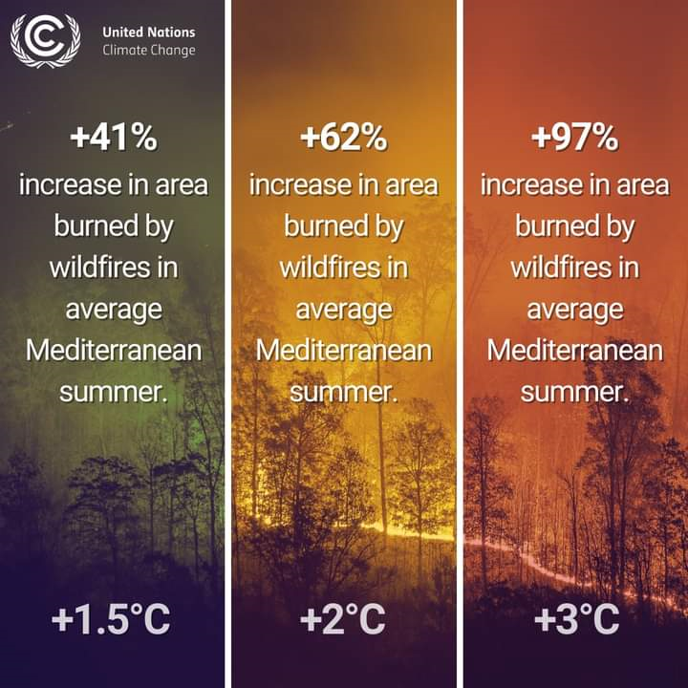
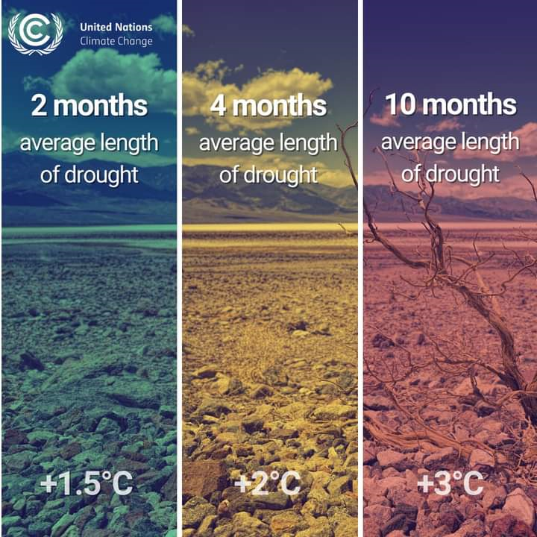

Slide 5
UNFCCC CoP26
Glazgov, Velika Britanija (31.10- 12.11). Velika Britanija + Italija domaćini događaja za koji se veruje da je poslednja prilika za svet da se klimatske promene stave pod kontrolu;
Očekuju se odgovori na 4 ključna pitanja:
  Šta smo učinili do sada i šta još možemo da učinimo da smanjimo emisije GHG?
  Šta je svet učinio po pitanju prilagođavanja na izmenjene klimatske uslove i kako ubrzati te mere i akcije?
  Gde pronaći novac za borbu protiv klimatskih promena?
  Kako izgraditi „klimatska“ partnerstva? Ko sve mora da učestvuje?

Slide 6
Od klimatskih ambicija do klimatskih akcija
„decenija klimatske akcije“
Da bi se ispunili ovi ciljevi, izuzetno je važno globalno postići neto nultu emisiju GHG do 2050.g.
države moraju preduzeti hitne mere za dekarbonizaciju privrede, poboljšanjem energetske efikasnosti i povećanjem udela obnovljivih izvora energije.
Postoji niz drugih rešenja koja mogu ubrzati ovaj pomak ka niskougljeničnoj ekonomiji: pošumljavanje, cirkularna ekonomija i bolje upravljanje otpadom, kao i korišćenje čistijih tehnologija u industriji;

Slide 7
Ciljevi CoP26
Prema UNFCCC i potpisivanjem Sporazuma iz Pariza, razvijene zemlje su se obavezale da će obezbediti do 100 milijardi dolara godišnje za podršku klimatskim akcijama u zemljama u razvoju, uključujući i Srbiju.
Takođe, međunarodne finansijske institucije (IFI) i donatori složili su se da integrišu klimatske kriterijume, kao preduslov za dobijanje kredita i zvanične razvojne pomoći.
Generalni sekretar UN pozvao je međunarodnu zajednicu da 50% svih investicija opredeli za mere prilagođavanja na klimatske promene.

Slide 8
Ciljevi CoP26
Finalizacija modaliteta, procedura i smernica (MPGs) za realizaciju Sporazuma iz Pariza, posebno u domenu:
Formata za izveštavanje o merama prilagođavanja i ublažavanja
Praćenja finansijskih potreba i investicija
Uspostavljanje novog globalnog tržišta trgovine emisijama CO2 - mehanizma za finansiranje mera smanjenja emisija GHG (naslednik Kjoto protokola) – Član 6, baziran na trgovini „ITMO (Internationally Transferred Mitigation Outcomes)“;
NDCs – konstantno povećanje amibicije na svakih 5 godina – praćenje kroz „Global stocktake“ (prvi 2021-2023);

Slide 9
Trenutno stanje klimatske ambicije
Sumarni izveštaj UN pred CoP26:
  Od 113 država sa novim ili ažuriranim NDC, emisije GHG smanjiće se za 12% u 2030.g. u odnosu na nivo iz 2010. godine - što je još uvek daleko od smanjenja od 45% potrebnog za dostizanje neto nule do 2050. godine.
  Raspoloživi NDC svih 191 država potpisnica zajedno, ukazuju na značajan porast globalnih emisija od oko 16% u 2030. godini u odnosu na 2010. godinu.
  Full NDC Synthesis Report: Some Progress, but Still a Big Concern | UNFCCC

Slide 10
Predstojeći datumi
UNFCCC Pre-COP26 and Youth Summit
  28. septembar – 2.oktobar 2021
  Milano, Italija
UNFCCC CoP 26
  31.oktobar – 12.novembar 2021
  Glazgov, UK
    5.novembar 2021 – paviljon u okviru Plave zone od 9 do 11h:
      SideEvent: Povećana klimatska ambicija Srbije

